Slide 1
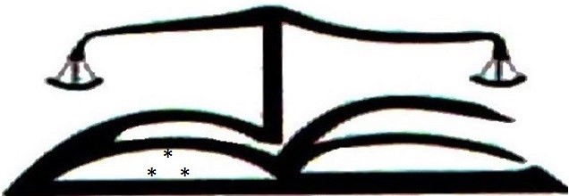
ESCUELA COMERCIAL CAMARA DE COMERCIO
MATERIA: SEGURIDDAD SOLCIAL
CONCEPTOS BÁSICOS LEY DEL SEGURO SOCIAL

Slide 2
CONCEPTOS BÁSICOS LEY DEL SEGURO SOCIAL

Slide 3
HISTORIA DEL IMSS
Las reivindicaciones para la clase trabajadora se plasmaron desde la Constitución Política de los Estados Unidos Mexicanos de 1917.
El artículo 123 establece:
1.-Responsabilidades de los patrones en accidentes de trabajo y enfermedades profesionales.
2.- La obligación de observar los preceptos legales sobre higiene y seguridad.

Slide 4
Sin embargo, no fue sino hasta 26 años después cuando bajo el gobierno del Presidente de la República Manuel Ávila Camacho se logró hacer realidad este mandato constitucional.
En su discurso de toma se posesión, el primero de diciembre de 1940, anunció:
Que un día próximo las leyes de seguridad social protejan a todos los mexicanos en las horas de la adversidad.

Slide 5
¿Cuál es la finalidad de la Seguridad Social?
Art. 2. Ley de Seguro Social
Tener por finalidad garantizar el derecho a la salud, la asistencia médica, la protección de los medios de subsistencia y los servicios sociales necesarios para el bienestar individual y colectivo, así como el otorgamiento de una pensión que, en su caso y previo cumplimiento de los requisitos legales , será garantizada por el Estado.

Slide 6
¿ Cómo se compone el número de Seguridad Social ?
10 79 61 8765 6
Número de la delegación
Dígito verificador
Año del alta del IMSS
Número consecutivo
Año de nacimiento

Slide 7
MODELO DE ASEGURAMIENTO
ESTADO
TRABAJADOR
PATRÓN
Sociedad
Empleo formal
cotización

Slide 8
Enfermedad y maternidad
Riesgos de Trabajo
Invalidez y Vida
Ramas de aseguramiento
Retiro, Cesantía y Edad Avanzada
Guarderías y prestaciones Sociales
derechohabientes

Slide 9
El Seguro Social comprende:
Artículo 6
Régimen Obligatorio
Régimen Voluntario

Slide 10
Régimen Obligatorio
Comprende a los trabajadores asalariados permanentes o eventuales, los miembros de sociedades cooperativas y las personas que determine el Ejecutivo Federal
En este caso el aseguramiento es a partir de la fecha en que inicia la relación laboral, se constituye la sociedad o inicia su vigencia el decreto respectivo. Se controla con avisos de alta, modificación del salario y baja, por que se trata de un aseguramiento de tiempo transcurrido bajo seguro (es decir, desde la fecha de alta de la baja).
La base de cotización es el salario real integrado y se paga por mensualidades vencidas.

Slide 11
Régimen Voluntario
1.- Los trabajadores en industrias familiares, y los independientes, como profesionales, comerciantes en pequeño, artesanos y demás trabajadores no asalariados y sus beneficiarios legales tienen derecho a las prestaciones por:
Enfermedades y Maternidad (solo prestaciones en especie)
Invalidez y Vida
Retiro y Vejez

Slide 12
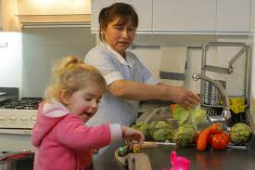
2.- Las trabajadoras domésticas y sus beneficiarios legales tienen derecho a las prestaciones por:
Riesgos de trabajo (solo prestaciones en especie).
Enfermedades y Maternidad (solo prestaciones en especie).
Invalidez y vida.
Retiro, Cesantía en edad avanzada y Vejez.

Slide 13
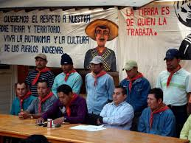
3.- Los ejidatarios, comuneros, colonos y pequeños propietarios y sus beneficiarios legales tiene derecho a las prestaciones por:
Enfermedades y Maternidad (solo prestaciones en especie).
Invalidez y vida.
Retiro y Vejez.

Slide 14
4.- Los patrones personas físicas con trabajadores asegurados a su servicio y sus beneficiarios legales tienen derecho a las prestaciones por:
Riesgos de trabajo
Enfermedades y Maternidad (solo prestaciones en especie).
Invalidez y vida.
Retiro y Vejez.

Slide 15
5.- Los trabajadores al servicio de las Administraciones Públicas de la Federación, Entidades Federativas y Municipios que estén excluidos o no comprendidos en otras leyes o decretos como sujetos de seguridad social y sus beneficiarios legales, tiene derecho a las prestaciones por:
Riesgos de trabajo
Enfermedades y Maternidad (solo prestaciones en especie).
Invalidez y vida.
Retiro, Cesantía en edad avanzada y Vejez.

